Slide 1
Creació d’un qüestionari gamificat
Treball de Fi de Grau
Grau en Enginyeria en Tecnologies Industrials
Autora: Maria de Luna Gascón
Director: Juan Manuel Moreno Eguílaz
Convocatòria: gener 2020

Slide 2
Continguts
Antecedents
Objectius
Disseny
Implementació
Demo
Resultats
Conclusions

Slide 3
MARC
Col·laboració CREB – PSSJD
Qüestionaris d’avaluació psicològica digitals i més amens
TECNOLOGIA
PSICOLOGIA

Slide 4


Antecedents
Avaluació neuropsicològica basada en tests
El qüestionari IPSAQ avalua el perfil atributiu.
Tipus d’atribucions:
Interna → Propi subjecte
Externa personal → Altres persones
Externa situacional → Circumstàncies, atzar
IPSAQ
. . .
Atribució interna
Atribució externa personal
Atribució externa situacional

Slide 5
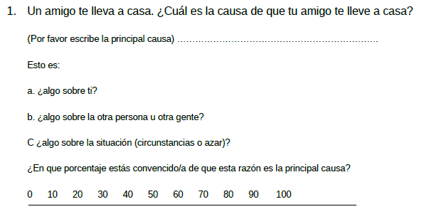
IPSAQ
32 preguntes
16 esdeveniments positius
16 esdeveniments negatius
3 perfils atributius:
Atribuïdor intern: mal humor, depressió
Atribuïdor personal: ideacions paranoiques
Atribuïdor situacional: psicològicament benigne

Slide 6
ProblemàticA
Desistiment
Respostes no meditades
Preguntes repetitives
Avorrit, pesat
Qüestionari llarg
Preguntes complexes

Slide 7
SOLUCIÓ
Convertir el qüestionari en una app
Disponibilitat
Facilitat
Llibertat
Gamificar l’app del qüestionari
Amenització
Motivació
Incentiu per acabar

Slide 8
Objectius
Disseny, implementació i validació preliminar d’una app mòbil multilingüe que permeti passar el qüestionari IPSAQ
Disseny i implementació d’una app web multilingüe per a la gestió d’usuaris i l’anàlisi de respostes
Disseny i implementació d’un servidor on emmagatzemar les respostes
Crear 2 versions de l’app mòbil (gamificada, no gamificada) per analitzar l’efecte de la gamificació
Creació d’un sistema que permeti passar el qüestionari psicològic IPSAQ als pacients des del seu dispositiu mòbil i la recollida automàtica de respostes.

Slide 9
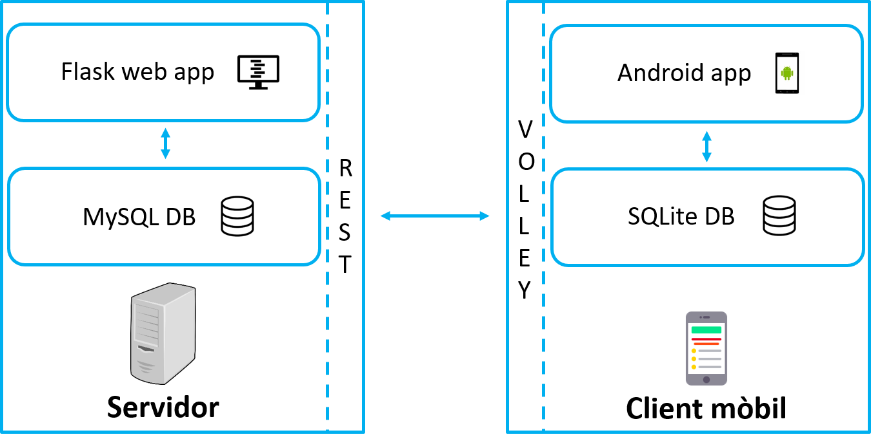
Arquitectura

Slide 10
Requeriments principals del servidor
Ús per part dels administradors
Gestió d’administradors (psicòlegs)
Gestió d’usuaris (pacients)
Gestió de qüestionaris rebuts
Exportació de qüestionaris i respostes
Multilingüe

Slide 11
Requeriments principals del client
El client és una aplicació mòbil emprada pels usuaris
Autenticació dels pacients
Aplicació gamificada
Que el pacient vegi els resultats del seu qüestionari
Comunicació amb el servidor per emmagatzemar permanentment els qüestionaris
Multilingüe

Slide 12
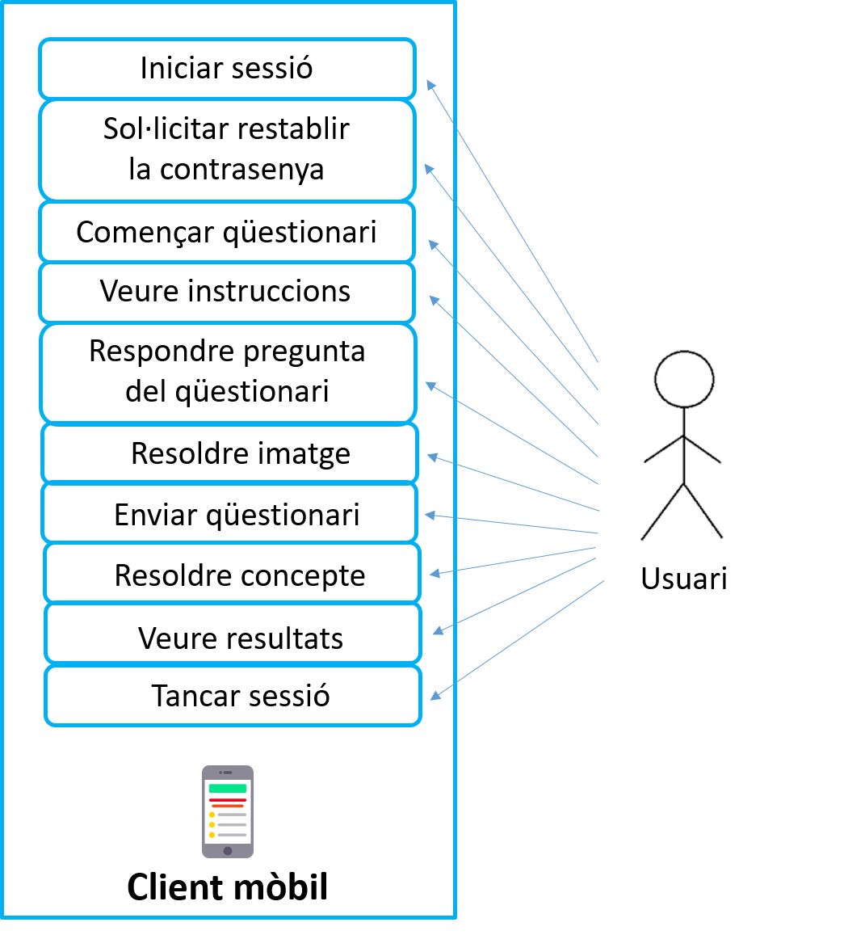
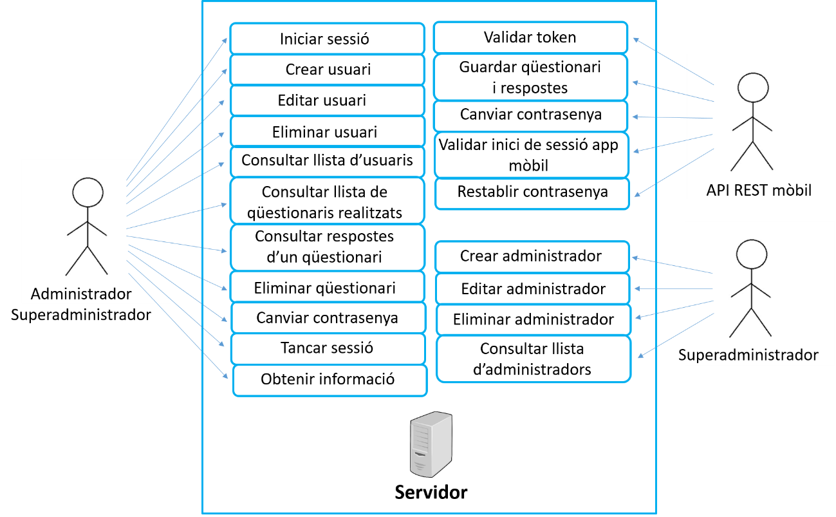
Casos d’ús

Slide 13
Implementació - servidor
Servidor
Flask
Bootstrap
Flask-Security
Flask-Email
Flask-WTF
Flask-SQLAlchemy
Flask-Bootstrap
SQLAlchemy
MySQL
PyJWT
Blueprints
Mobile
Users
WTForms
Visual Studio
Python
Flask-Excel
Flask-DebugToolbar

Slide 14
Implementació - client
Client
Activitats
Volley
SQLite
XML
SharedPreferences
AlertDialog
Android Studio
Java

Slide 15
Alternatives de gamificació
 | Pros | Contres | Cost/ complexitat
Afegir vinyetes en cada pregunta | - Ajuda a entendre les preguntes. - Ràpid: no allarga la durada del qüestionari. - S’integra en el qüestionari. | - Menys lúdic. - Es requereix un dissenyador gràfic que dissenyi les 32 vinyetes amb coherència. - Es requereix un psicòleg que determini si les vinyetes són adequades per tal d’ajudar el pacient sense esbiaixar la seva resposta. | - Cost elevat. - Complexitat tècnica baixa. - Complexitat de realització elevada.
Trencar el model de qüestionari | - Potencia molt la part lúdica. - Pot permetre millorar la comprensió (exemple: joc situacional). | Lent: allarga la durada del qüestionari. Pot distreure i resultar confús. - El qüestionari perd importància. | - Cost i complexitat ajustables però habitualment molt elevats.
Afegir un fil lúdic | - Manté l’interès. - S’integra en el flux del qüestionari. - Permet establir fites. - No interfereix amb el qüestionari. | - Pot distreure. - Relativament lent: allarga la durada del qüestionari depenent de l’activitat triada. - No ajuda a entendre les preguntes. | - Cost i complexitat ajustables depenent dels mecanismes implementats.

Slide 16
requeriments del joc
Divisible
Escalat
Amb un objectiu final
Senzill, poc temps i esforç
Per integrar-lo en el flux del qüestionari
Per mantenir l’interès
Per evitar abandonaments
Per evitar distraccions

Slide 17
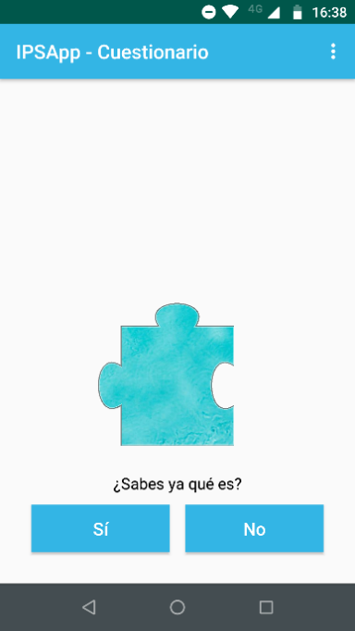
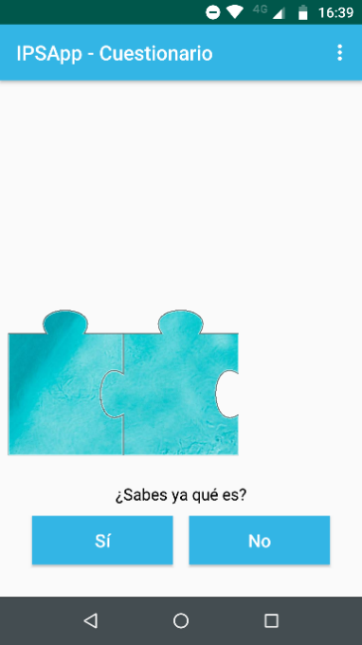
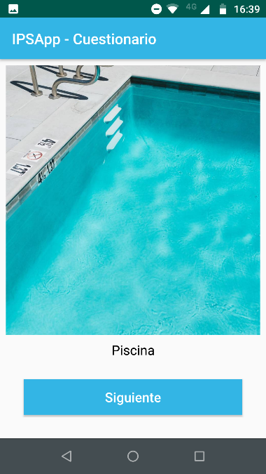
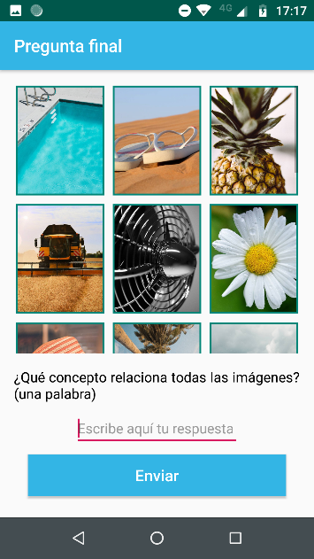
Solució escollida
Joc d’endevinar una imatge a partir de fragments
L’acció d’endevinar s’intercala amb preguntes del qüestionari
Endevinar concepte final que relaciona totes les imatges

Slide 18
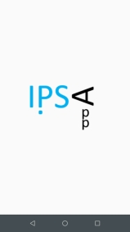
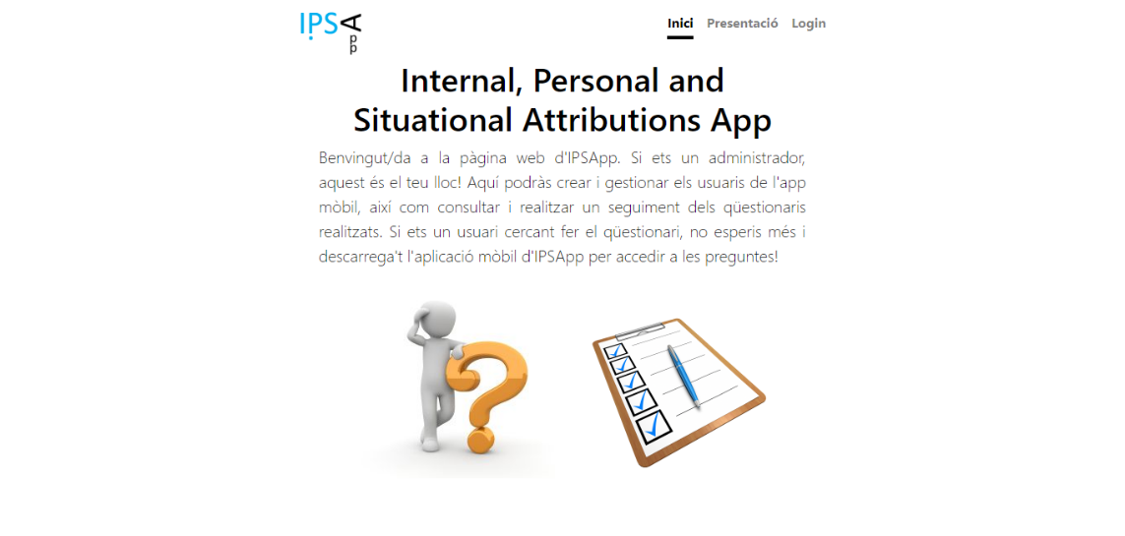
Demo

Slide 19
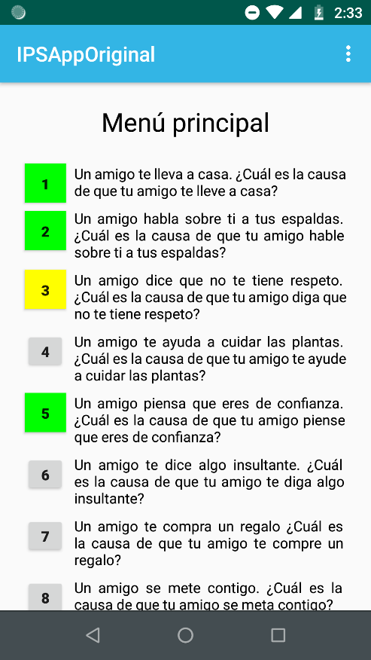
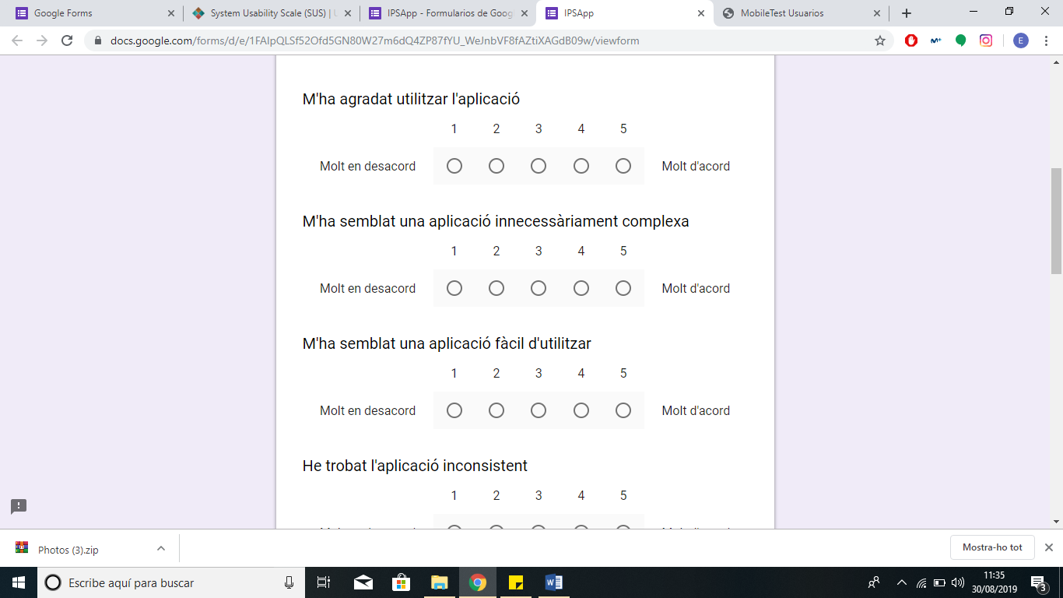
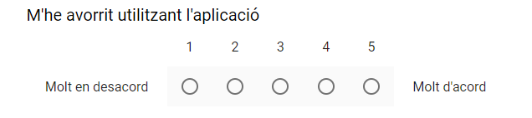
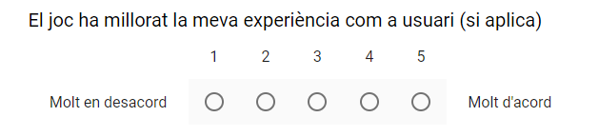
Validació preliminar
12 subjectes escollits
6 per a la versió gamificada
6 per a la versió no gamificada
Enquesta d’usabilitat i acceptació
Preguntes del System Usability Scale
Altres específiques
Versió no gamificada
Algunes preguntes de l’enquesta

Slide 20
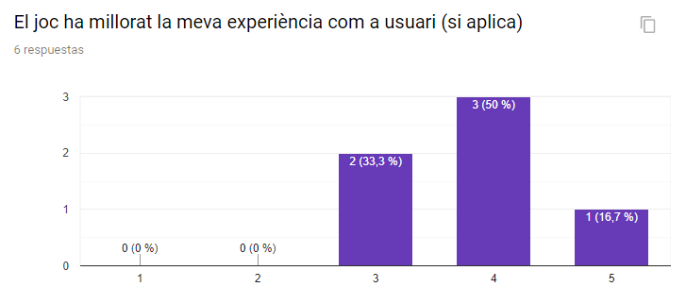
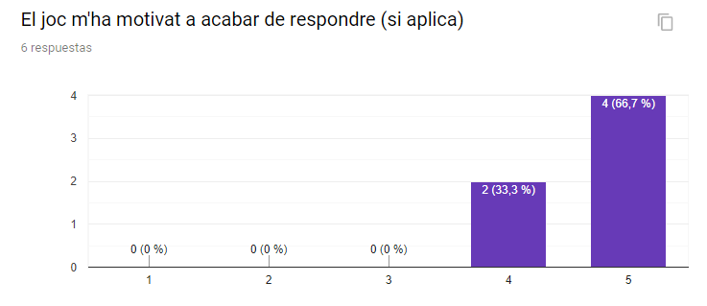
Resultats

Slide 21
Conclusions
Objectius aconseguits:
Convertir el qüestionari IPSAQ en una aplicació mòbil
Gamificar l’aplicació
Implementar una eina per emmagatzemar els resultats dels qüestionaris
Comparar l’experiencia de l’usuari en la versió gamificada i no gamificada
Línies futures:
Validar l’aplicació amb pacients
Afegir més varietat al joc
Experimentar amb altres tipus de mecanismes de gamificació
Expansió (o generalització) a altres qüestionaris
Ha suposat un repte i una oportunitat d’aprendre per a l’estudiant: nou llenguatge de programació, noves tecnologies.

